Slide 1





Optimización de la geometría alar de un UAS/RPAS para la vigilancia antiincendios
Autor: Alicia Miró Moncho
Tutor: marcos carreres talens
Cotutor: Luis miguel García-cuevas González

Slide 2
Contenidos
I. Motivación
II. Planteamiento
III. Análisis 2D
IV. Análisis 3D
VI. Validaciones
VII. Conclusiones
VIII. Presupuesto

Slide 3
I. Motivación
Participación en el concurso IMechE UAS Challenge
  Guiado
  Transporte y lanzamiento de carga
Aplicaciones civiles
  Monitorización de incendios forestales

Slide 4
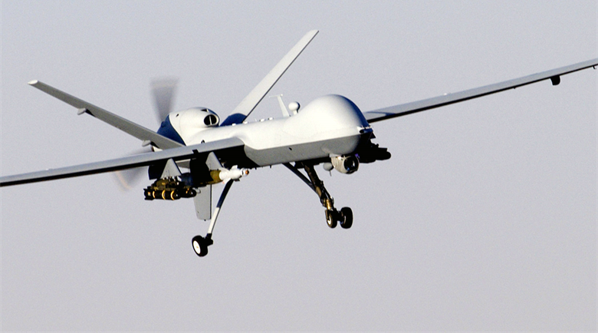
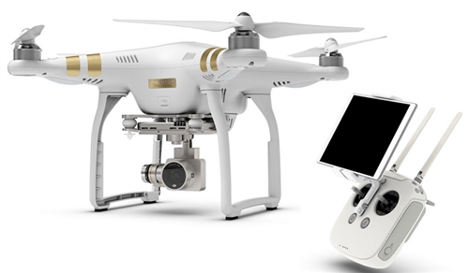
UAS / RPAS
UAS: Unmmaned Aircraft System
RPAS: Remotely Piloted Aircraft System
Militares
  Misiones espía
  Lanzadores de carga bélica
Civiles
  Datos para la cartografía
  Control del tráfico marítimo
  Servicios de comunicaciones
  Vigilancia contra incendios
Ala fija
General Atomics MQ-1 Predator
Ala rotatoria
Dà-Jiang Innovations Phantom 3 SE

Slide 5
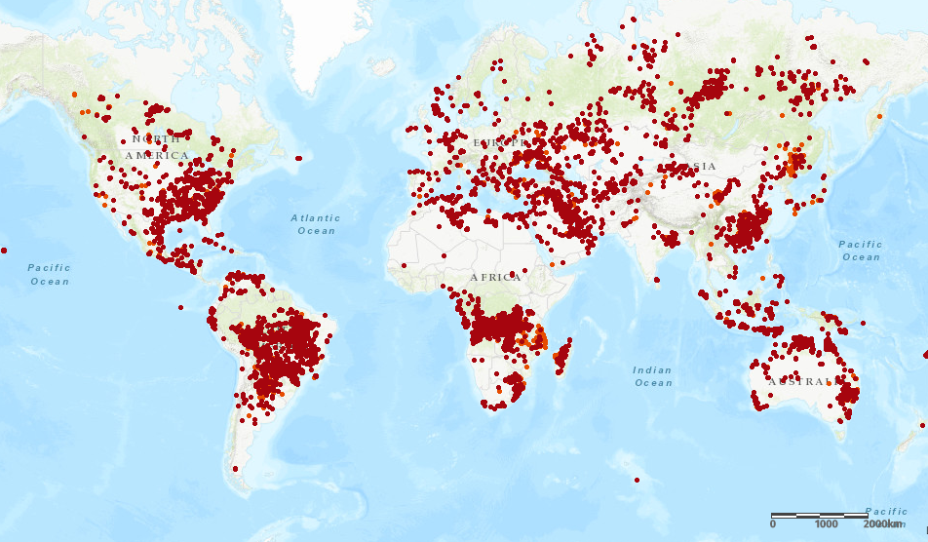
Incendios forestales
Gran amenaza
Cambio climático
“20 hectáreas por minuto”

Slide 6
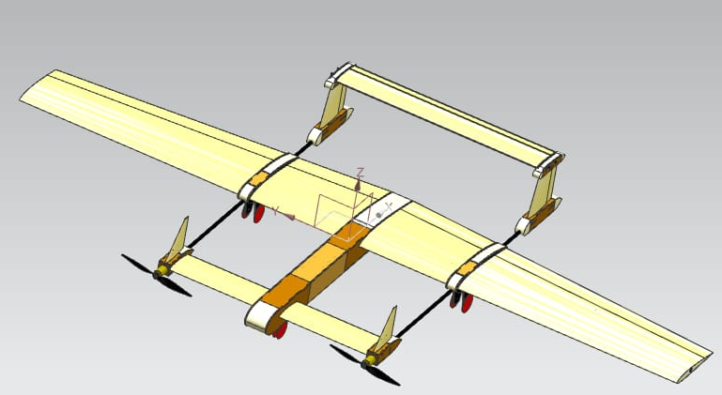
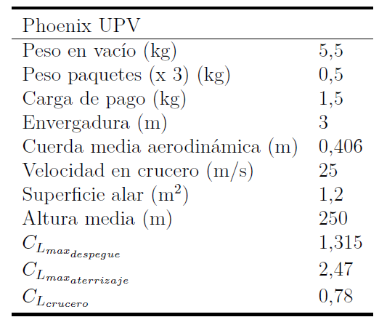
Modelo conceptual
Phoenix UPV

Slide 7



II. Planteamiento
Algoritmo de
optimización
Estudio paramétrico
Base de datos
Obtención perfil óptimo
Validación geometría alar
2D
3D

Slide 8

III. Análisis 2D

Slide 9
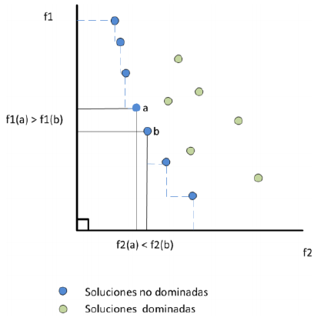

Fundamentos teóricos
Mono-objetivo
Multi-objetivo
Diversos objetivos mín(f1, f2, …)
Objetivo único mín (f1)
Solución única
Múltiples soluciones
Dominancia de Pareto
Función objetivo ponderada
OPTIMIZACIÓN

Slide 10

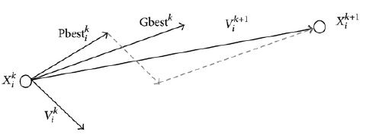
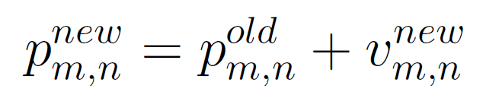
Algoritmo:
Particle Swarm Optimization (PSO)
Inicialización
Perfiles UAS semejantes
Evaluación (“fitness”)
Sencillez en cuanto a comprensión
Rápida convergencia
Capacidad de evasión de mínimos locales
Comparación “particle best”
Comparación “global best”
Actualización posición
¿Cumple convergencia?
Perfil óptimo

Slide 11
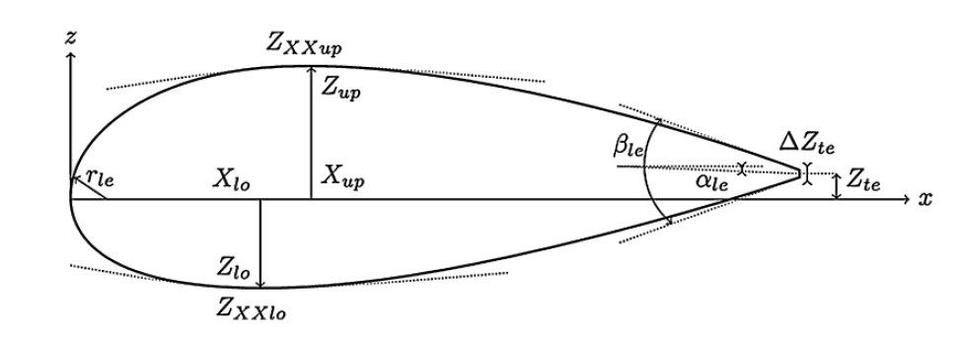
Parametrización de perfiles:
PARSEC
Relación directa con los parámetros geométricos
Robustez en algoritmos evolutivos

Slide 12



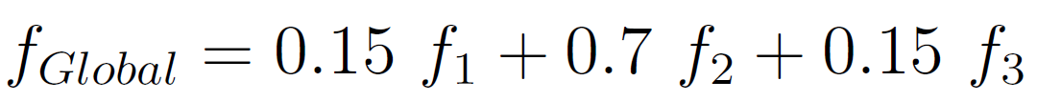
Cálculo 2D
MOPSO
Mono-objetivo
PSO
Frontera de Pareto
Perfiles óptimos
Función de coste ponderada

Slide 13
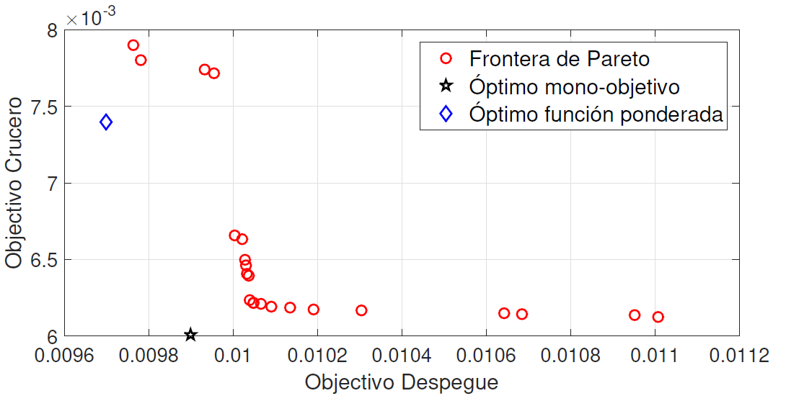
Resultados 2D
Soluciones mono-objetivo mejoradas respecto al MOPSO

Slide 14
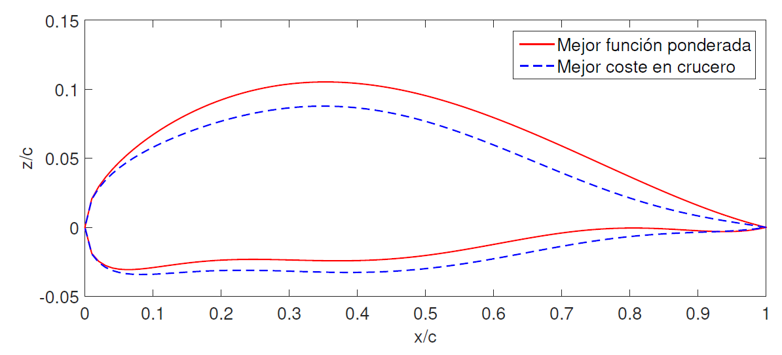
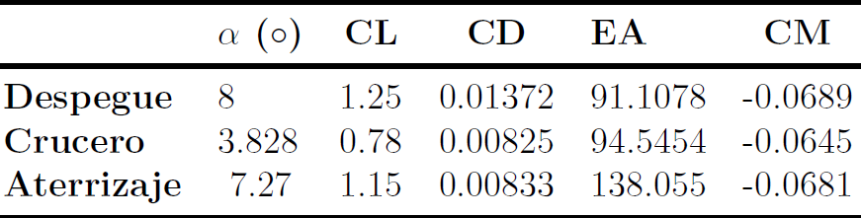
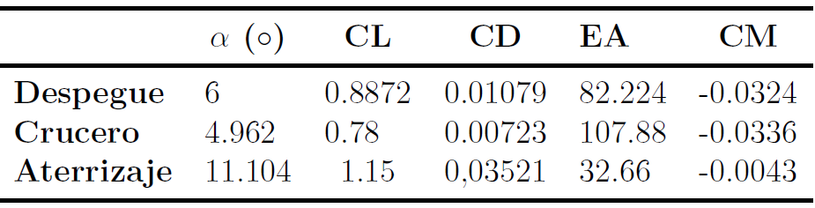
Resultados 2D
Semejantes en términos generales
Función ponderada
Mejor coste en crucero

Slide 15
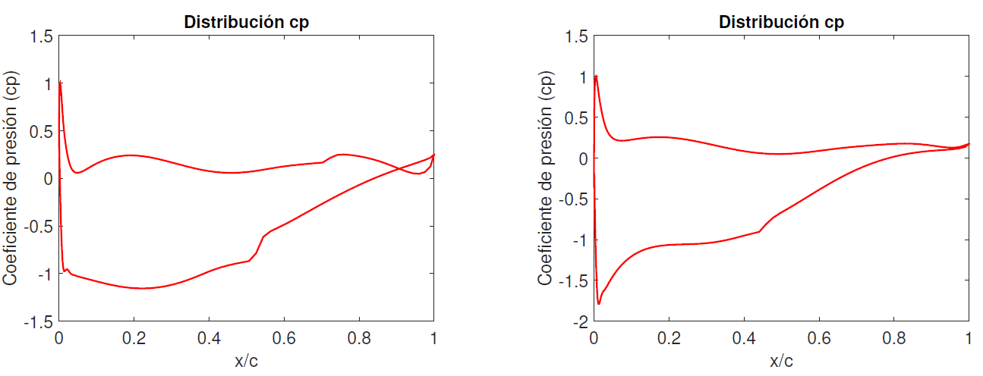
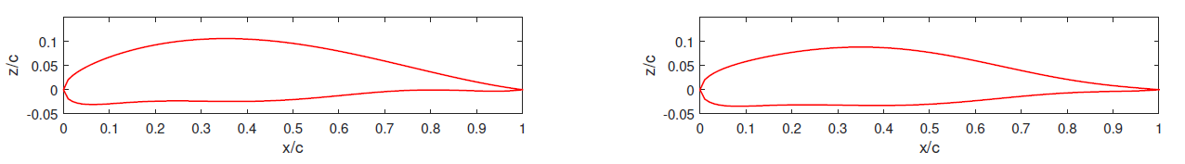
Comparación coeficiente de presión
Resultados 2D
Función ponderada
Mejor coste en crucero
Sustentación negativa
Desprendimiento de la capa límite

Slide 16
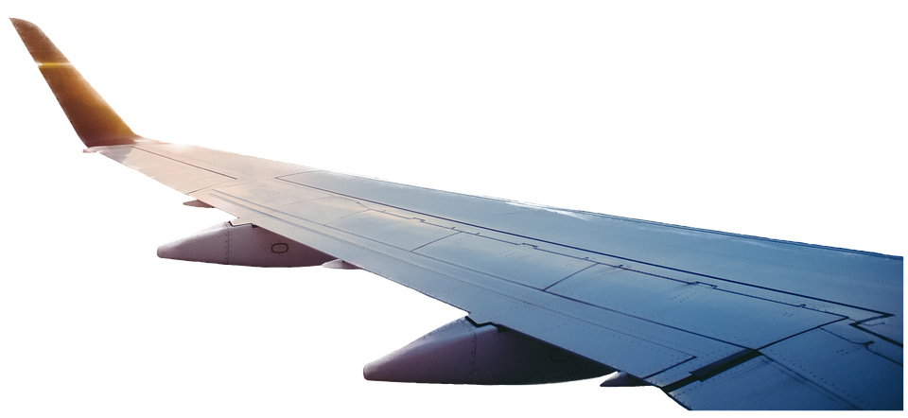
IV. Análisis 3D

Slide 17
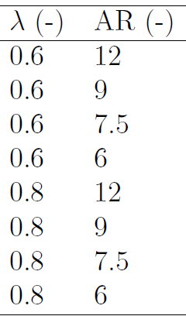
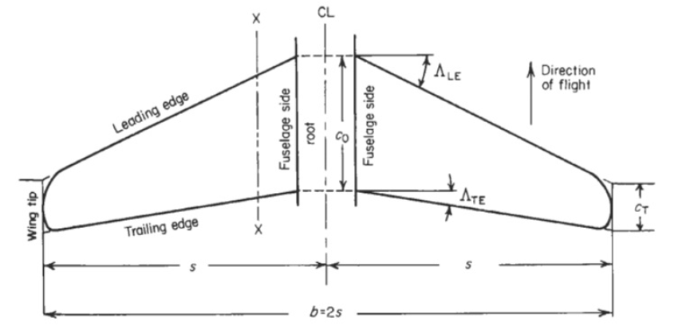
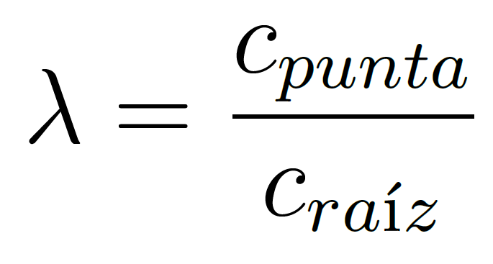
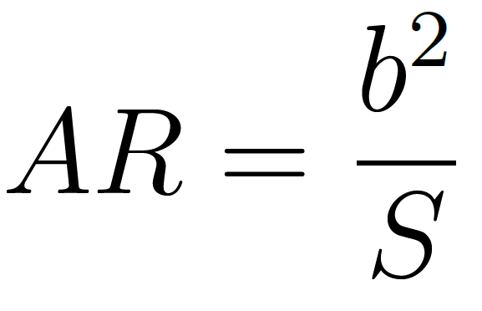
Parametrización
3 ángulos de ataque
2 perfiles alares
48 casos evaluados

Slide 18
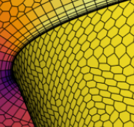
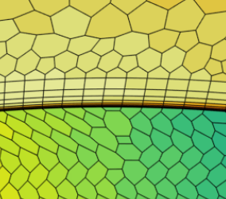
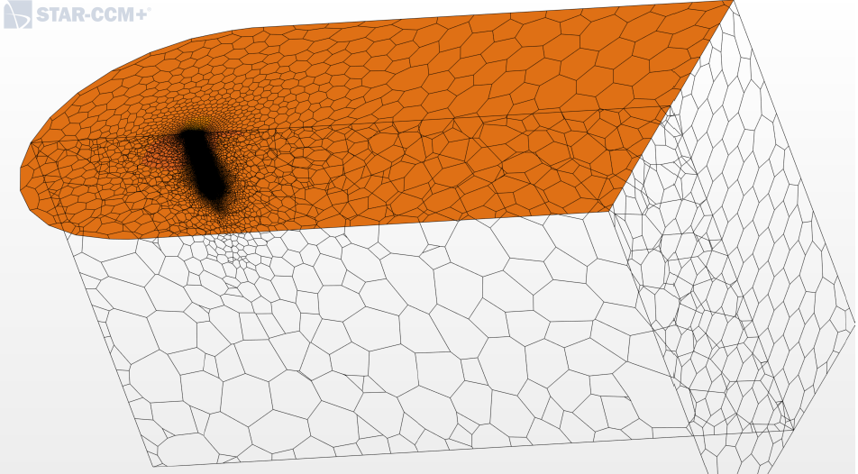
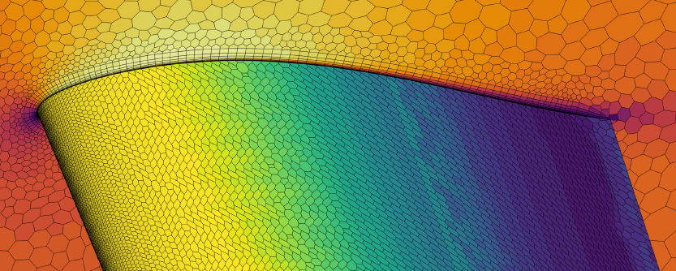
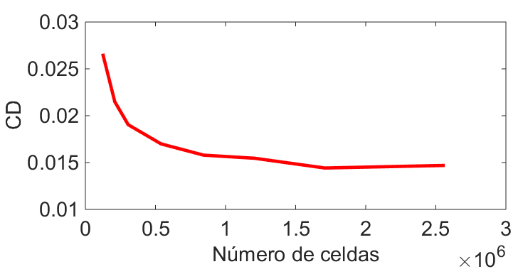


Refinamiento capa límite
Cálculo CFD
Refinamiento borde de ataque
Independencia de malla
Modelo de turbulencia Spalart-Allmarás
RANS: k-ω SST

Slide 19
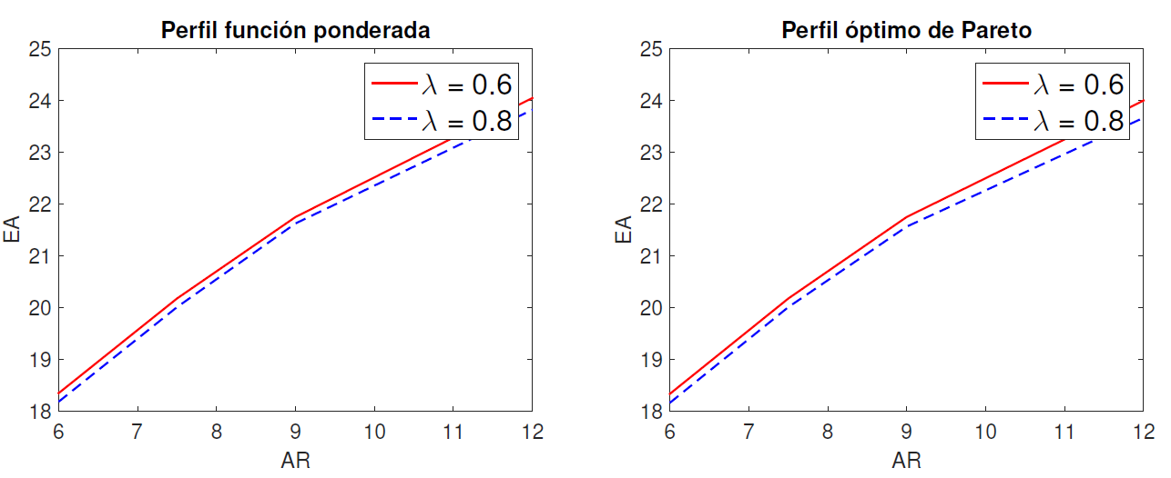
EA según AR y λ
Resultados 3D
Tendencias esperadas

Slide 20
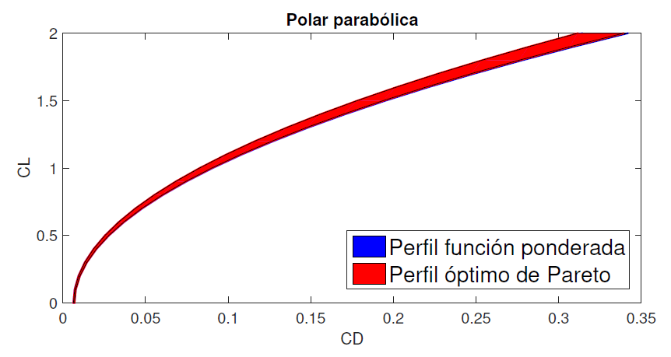
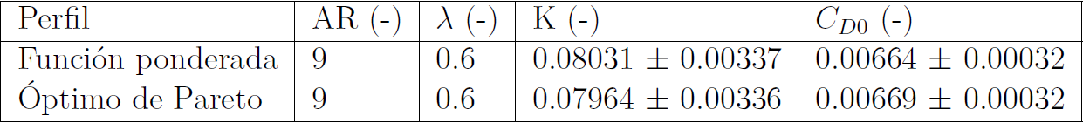
Resultados 3D
No existen diferencias significativas entre ambos perfiles

Slide 21
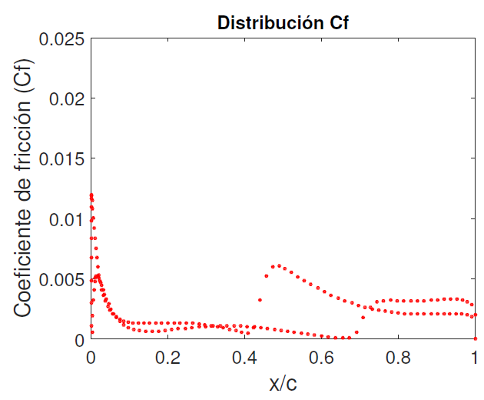
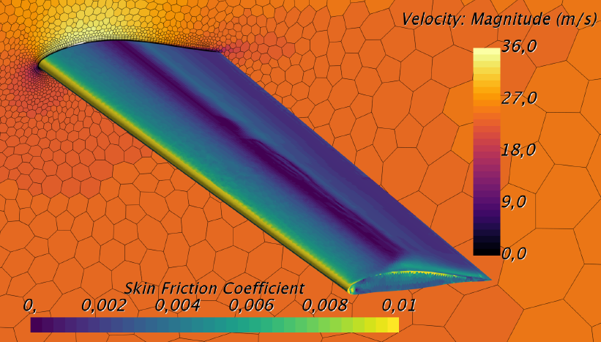
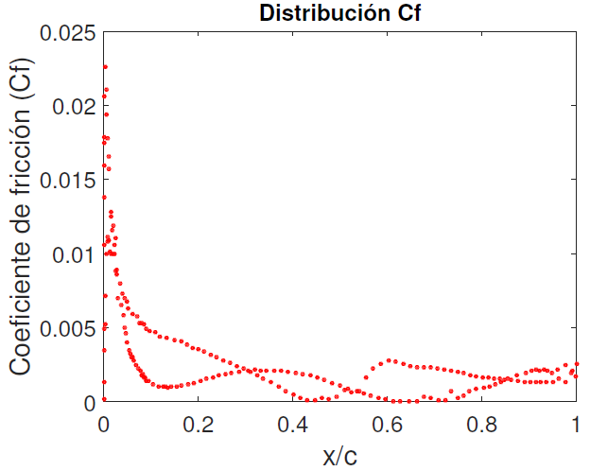
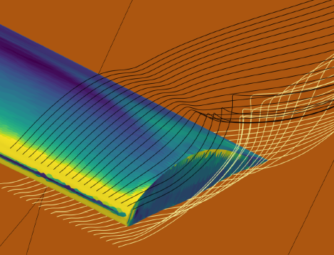
VI. Validaciones
Xfoil
CFD k-ω SST

Slide 22
VII. Conclusiones
El cálculo bidimensional es suficiente para la obtención de conclusiones válidas.
  En condiciones de crucero y régimen subsónico bajo.
    Cálculo CFD para la validación y visualización fenómenos 3D.
Demostración de la versatilidad de los métodos empleados.
  Algoritmos evolutivos PSO y MOPSO.
  Parametrización PARSEC
  Solver Xfoil
Optimización de la aeronave preeliminar
  Mejora de la eficiencia aerodinámica un 15%

Slide 23
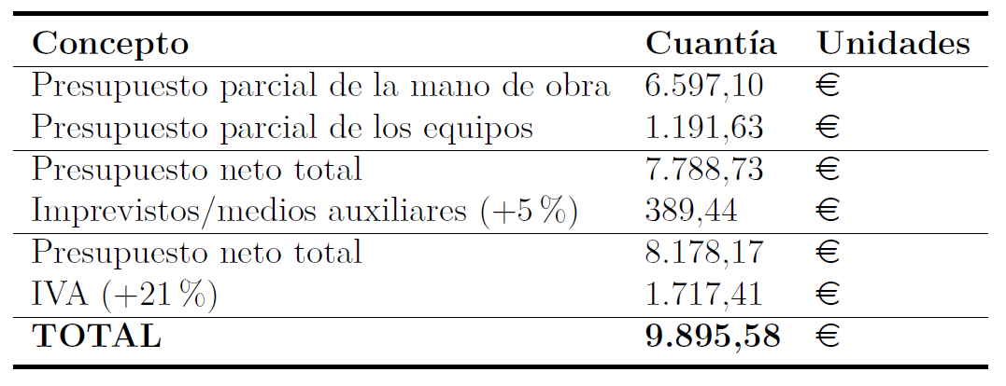
VIII. Presupuesto

Slide 24
Optimización de la geometría alar de un UAS/RPAS para la vigilancia antiincendios
Autor: Alicia Miró Moncho
Tutor: Marcos Carreres Talens
Cotutor: Luis Miguel García-Cuevas González
Gracias por su atención

